Slide 1
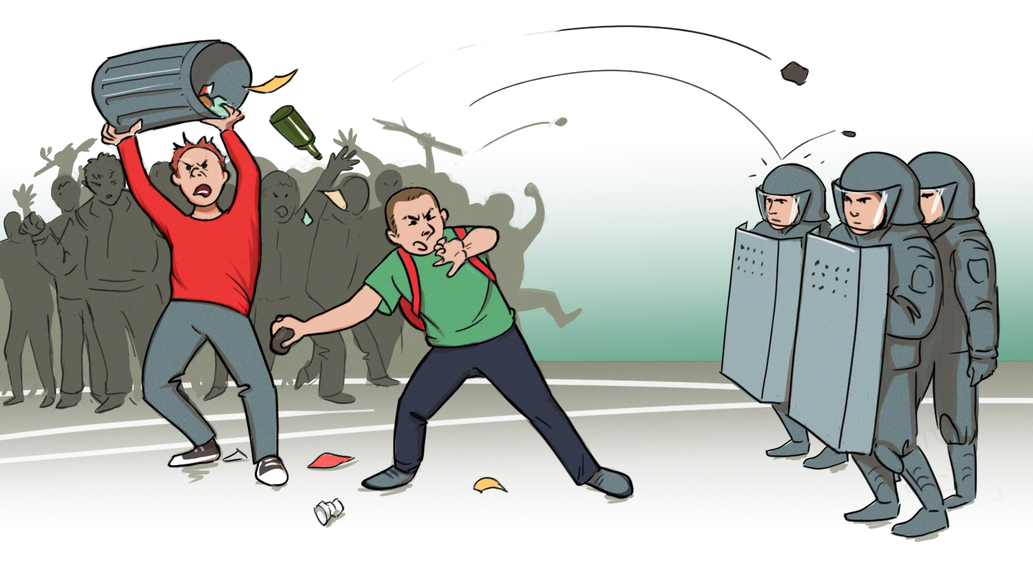

МИТИНГИ НЕ ДЛЯ ДЕТЕЙ!
За участие в несанкционированных акциях несовершеннолетних несут ответственность их родители ст. 5.35 КоАП РФ
Усть-Джегутинская
межрайонная прокуратура КЧР

